Slide 1

Лекция 6.
Меры изменчивости.
Нормальный закон распределения
Мынбаева А.К.

Slide 2
Вопросы
Меры изменчивости
Таблицы и графики распределения частот
Распределение признака
Квантили распределения
Нормальное распределение
  История
Характеристики формы распределения
Меры отклонения распределения от симметрического (коэфф.асимметрии).
Меры крутизны (островершинности) /коэф.эксцесса/

Slide 3
Литература
Новикова Н.В., Новиков А.И. Математические методы в психологии. – М., 2015 (Exel и SPSS)
Гребенникова, И. В. Методы математической обработки экспериментальных данных: учеб-но-методическое пособие / И. В. Гребенникова. — Екатеринбург : Изд-во Урал. ун-та, 2015. — 124 с.
Наследов А.Д. Математические методы психологического исследования. Анализ и интерпретация данных. – СПб: Речь, 2006. – 396 с.
Болтаева Ә.М. Психологиялық ғылыми зерттеулерді ұйымдастыру: оқу құралы. – Алматы, 2015. – 122 б.
Титкова Л.С. Математические методы в психологии. - Владивосток, 2002. – 85с.
Сидоренко, Е. В. Методы математической обработки в психологии [Текст] : монография / Е. В. Сидоренко. - Санкт-Петербург : Социально-психологический центр, 1996. - 349,[3] с.
George D., Mallery P. IBM SPSS Statistics 23 Step by Step: A Simple Guide and Reference. – Routledge, 2016.
https://ru.coursera.org/lecture/matematicheskiye-metody-v-psikhologii/vidieo-3-1-normal-noie-raspriedielieniie-pbNpV
Z-преобразование
https://statanaliz.info/statistica/teoriya-veroyatnostej/normalnoe-raspredelenie-v-excel/
Доска Гальтона https://www.youtube.com/watch?v=EDkDv7CzHP0&ab_channel=EduSpb

Slide 4
Меры центральной тенденции (средние величины)
⇓
Меры изменчивости
Средние величины в различных шкалах измерения
В номинальных шкалах в качестве меры центральной тенденции возможно использование только моды
В порядковых – можно использовать моду, но основной мерой центральной тенденции является медиана
В интервальных измерениях – используются мода, медиана, но основной становится – среднее значение

Slide 5
Меры изменчивости
показатели вариации
Каждая мера центральной тенденции определяется средней величиной (модой, медианой, средним арифметическим).
Средняя величина дает обобщенную характеристику совокупности – это центр распределения, вокруг которого группируются значения переменной
Для измерения степени рассеяния (вариации) признака относительно средней величины используют различные меры изменчивости
Min, max, R, D², σ, Сv As, Ex

Slide 6
Размах вариации - разность между максимальным и минимальным значением признака в исходном ряду.
Характеризуется крайними значениями признака, не учитывает распределения остальных значений.
Поэтому является грубой, но распространенной мерой изменчивости
Номинальное измерение – это измерение, в котором единственной мерой ЦТ служит мода, а мера изменчивости не определена.
Порядковое измерение – это измерение, в котором основной мерой центральной тенденции является медиана. Эту среднюю величину считают центром рассеяния значений признака.
R = max - min

Slide 7

Интервальное измерение – это измерение, в котором основной мерой ЦТ является среднее арифметическое, рассматриваемое как центр распределения.
Дисперсия (Variance) – мера изменчивости для метрических данных, пропорциональная сумме квадратов отклонений измеренных значений от среднего арифметического.
$$D^{2}=\frac{\sum_{1}^{N}{{(х}_{i}−{M)}^{2}}}{N−1}$$

Slide 8
х_{i} | х_{i} - ‾x | (х_{i} - ‾x)²
15
13
10
9
12
‾x |  | Σ
 |  | D²

Slide 9
Свойства дисперсии
Если значения измеренного признака не отличается друг от друга (равны между собой), то дисперсия равна 0
(т.е. отсутствует изменчивость в данных)
Применение одного и того же числа к каждому значению переменной не меняет дисперсию
Т.е. прибавление константы к каждому значению переменной, график распределения сдвигается на эту константу (меняется среднее), но изменчивость (дисперсия) не меняется
Умножение каждого значения переменной на с изменяет дисперсию в с² раз

Slide 10
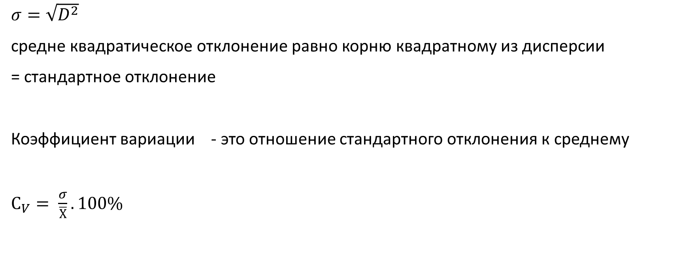
Средне квадратическое отклонение
$σ=\sqrt{D^{2}}$
средне квадратическое отклонение равно корню квадратному из дисперсии
= стандартное отклонение
Коэффициент вариации - это отношение стандартного отклонения к среднему
$С_{V}= \frac{σ}{\overline{Х}}.100\%$

Slide 11
Варьирование считается:
- слабым при С_{v} ≤ 10%, большая последовательность
- средним - при С_{v} от 11 до 25 % и
- сильным - при С_{v} > 25 %. Большая изменчивость
Дисперсия и стандартное отклонение применимы для сравнительной оценки признаков, выраженных в одних и тех же единицах измерения.
Коэффициент вариации позволяет также сравнивать вариацию признаков, выраженных в одних и тех же единицах измерения, но резко различающихся по величине среднего значения.
Коэффициент вариации позволяет сравнивать вариацию признаков, выраженных разными единицами измерения.
Например, рассмотрим два набора данных:
Набор данных A: Рост профессиональных баскетболистов (высокая вариабельность из-за разного роста игроков).
Набор данных B: Веса идентичных объектов (низкая изменчивость, поскольку веса схожи).
В статистике принято считать, что совокупность данных является однородной, если коэффициент вариации менее 33%, неоднородной – если более 33%.

Slide 12
Таблицы и графики частот
Анализ данных начинание с изучения, как часто встречается признак в выборке
Составляется таблица абсолютных и относительных частот
15 | 4 | 8 | 15 | 2 | 4 | 3 | 4 | 15

Slide 13
Упорядочивание ряда и построение таблицы частот
Значение | f (абсолютная частота) | f (относительная частота) | f (накопленная частота)
2 | 1
3 | 1
4 | 3
8 15 | 1 3
∑ | 9

Slide 14
Гистограмма распределения частот – это столбиковая диаграмма, каждый столбец которой опирается на конкретное значение признака
Нарисуйте гистограммы абсолютной, относительной, накопленной частот

Slide 15
Распределением признака – это закономерность встречаемости разных значений признака
Параметры распределения - это его числовые характеристики, указывающие, где "в среднем" располагаются значения признака, насколько эти значения изменчивы и наблюдается ли преимущественное появление определенных значений признака.

Slide 16
Равномерное распределение – это распределение, когда все значания встречаются одинаково (или почти одинаково).
Симметричное распределение – когда одинаково часто встречаются крайние значения
Нормальное распределение – это симметрическое распределение, у которого крайние значения встречаются редко, и частота постепенно повышается от крайних к средним значениям признака.
Ассиметрическое распределение – левостороннее (с преобладанием частот малых значений), правостороннее (с преобладанием частот больших значений)

Slide 17
Квантили распределения
Квантиль – это значение, ниже которого лежит определенное число наблюдений, соответствующих выбранной частоте
Квантили включают квартили и процентили
Квартили – это такие значения признака, которые делят распределение на 4 равные части
Квартиль Q₁ - точка на шкале измеренных значений, ниже (левее которых) лежит 25% всех наблюдений.
Q₂ - 50% Q ₃ - 75%

Slide 18
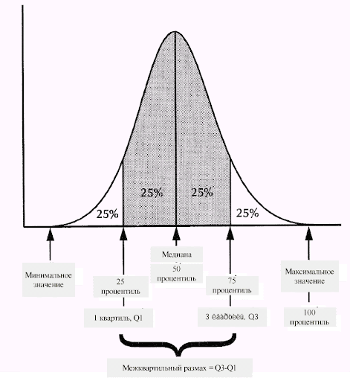

Иллюстрации квартилей
засечка
Q₁ Q₂ Q₃

Slide 19
Процентили
Процентили – делят всю выборку на определенные части
Впервые использован термин Ф.Гальтоном 1885 г.
Процентиль распределения – это такое значение х_{р}, что значения р-части совокупности меньше или равны х_{р}
Процентиль – это 99 точек значений признака, которые делят упорядоченное (по возрастанию) множество наблюдений на 100 частей, равных по численности (по Наследову А.Д.)
Процентили – это значения признака, которые делят распределение на 10 равных частей (по Новикову А.)

Slide 20
Нормальное распределение
История
Нормальным такое распределение называется потому, что оно очень часто встречалось в естественно-научных исследованиях и казалось "нормой" всякого массового случайного проявления признаков.
Это распределение следует закону, открытому тремя учеными в разное время:
Муавром в 1733 г. в Англии,
Гауссом в 1809 г. в Германии и
Лапласом в 1812 г. во Франции
https://www.youtube.com/watch?v=EDkDv7CzHP0&ab_channel=EduSpb

Slide 21
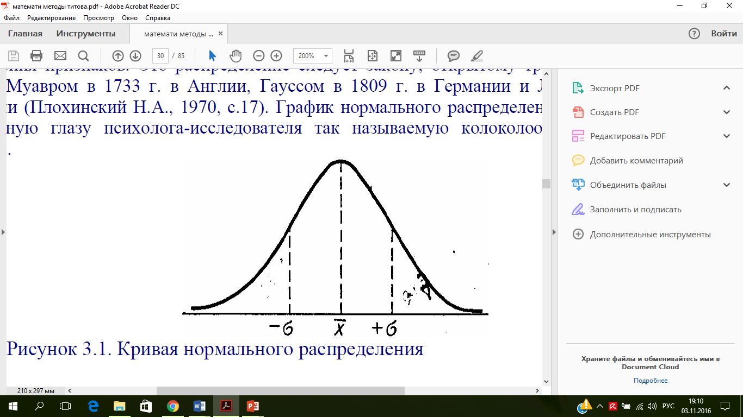
Нормальное распределение

Slide 22

Формула нормального распределения
f (х) – относительные частоты появления каждого конкретного значения случайной величины х_{i}.
Предполагается, что переменная х_{i}, может принимать бесконечно большие и бесконечно малые значения, количество измерений бесконечно, а интервал квантования мал

Slide 23
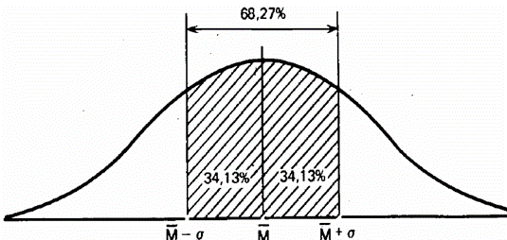
Кривая нормального распределения

Slide 24
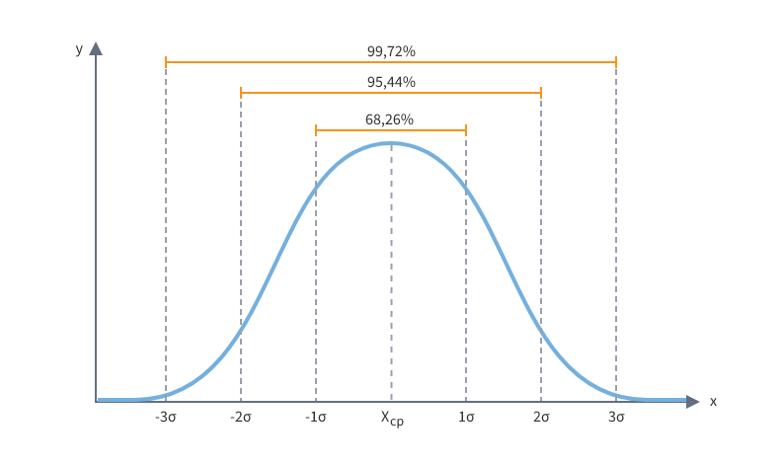
Правило трех σ
3 σ
Вероятность того, что случайная величина отклонится от своего среднего арифметического более чем на три среднеквадратических отклонения, практически равна нулю

Slide 25
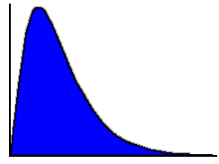
Частотное распределение переменной
«Середина» распределения
Мода (mode) – наиболее часто встречающееся значение, локальный максимум
Существует не только для количественных, но и для ранговых, и для качественных переменных
В первую очередь исследователя интересует количество мод в распределении, а не мода как таковая. Если мода не одна, наверняка выборка может быть поделена на группы

Slide 26
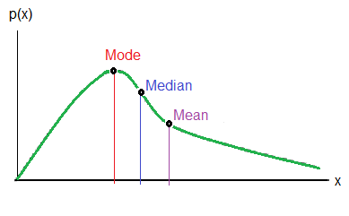
Частотное распределение переменной
«Середина» распределения
Мода, медиана и среднее СОВПАДАЮТ для симметричного унимодального распределения
ЗАРПЛАТА, $ | ЧАСТОТА
200000 | 1
20000 | 1
19000 | 1
14000 | 3
1/3
2/3
К появлению перекоса чувствительнее всего среднее значение

Slide 27
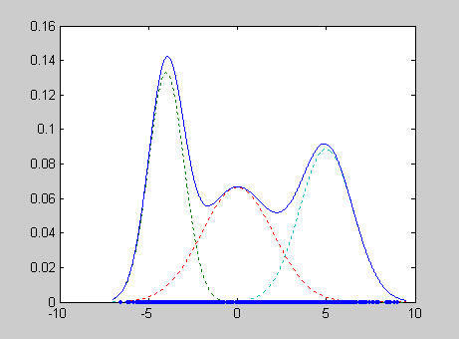
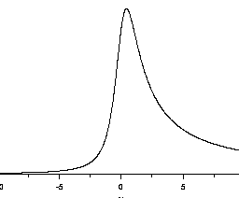

Частотное распределение переменной
По ФОРМЕ распределения различаются:
По количеству «максимумов» (мод):
унимодальное
мультимодальное
бимодальное
обычно возникают, если популяция имеет естественные обособленные подгруппы

Slide 28

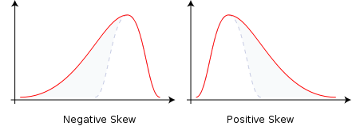
Частотное распределение переменной
По ФОРМЕ распределения различаются:
По признаку симметрии:
Симметричное
Скошенное (skewed)
влево negatively
вправо (positively)

Slide 29
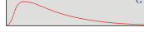
Частотное распределение переменной
По ФОРМЕ распределения различаются:
3. распределение
асимптотическое
не асимптотическое

Slide 30
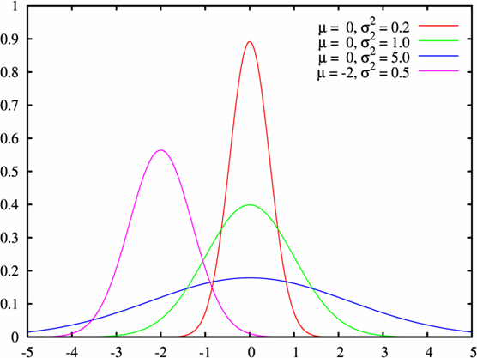
Частотное распределение переменной
Нормальное распределение (Гауссово):
первое знакомство
Унимодальное
Симметричное
Асимптотическое
Это непрерывное распределение
Высота деревьев, масса тела новорожденных, IQ, скорость прохождения лабиринта крысами и многие, многие другие переменные
Название в честь Гаусса не совсем справедливо – первым его описал вовсе не он.
Симметрия и эксцесс.

Slide 31
10, 15, 16, 17, 19, 20, 21, 21, 22, 24, 25, 25, 26, 27, 27, 28, 29, 29, 32, 33, 34, 34, 35, 37, 39, 40, 41, 43, 44, 47

Slide 32
Задача
1курс 2 курс
30 24
27 17
23 17
22 15
19 15
19 14
18 14
16 13
15 12
14 12
13 11
12 11
12 8
12 8
10 7
10 7
10 4
10 0

Slide 33
Характеристики формы распределения
Асимметрия - степень отклонения графика распределения частот от симметрического вида относительного среднего значения
Эксцесс – мера плосковершинности или остроконечности графика распределения измеренного признака

Slide 34
Характеристики формы распредления
Свойство распределения признака по частотам -степень его отклонения от симметрического.
На практике точное симметрическое распределение почти никогда не встречается (Новиков А.)
Величина центрального момента третьего порядка:
                μ₃ =(Σ(х_{i} - М)³ ) / n
Мерой отклонения распределения частот от симметрического распределения – это коэффициент асимметрии As
            As = μ₃ /σ³, -∞ < As < +∞

Slide 35
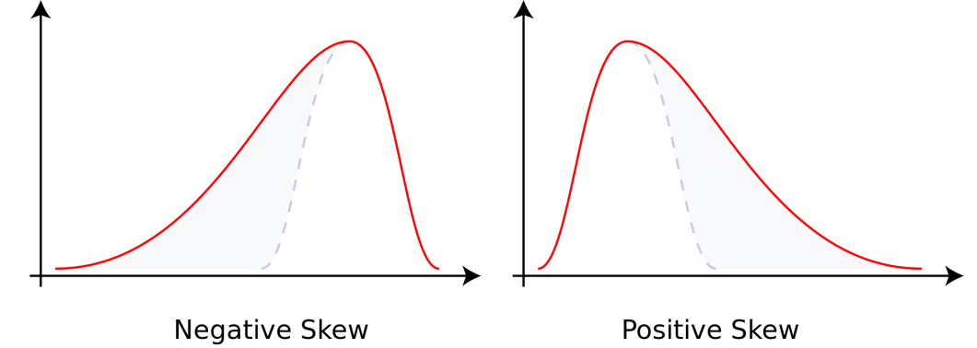
Характеристики формы распредления
Асимметрия
Для симметрического распределения As= 0
К.Пирсон ввел другой показатель асимметрии:
As=(М-Мо)/σ
Стандартное отклонение показателя асимметрии по
σ(As) ≈ , n – число наблюдений
Если |As|<3σ(As), то распределение симметрическое
⎦ |As|>3σ(As), то распределение асимметрическое
As<0 As>0
Правостороннее расп Левостороннее

Slide 36
Мера отклонения формы строения вершины симметрической кривой от нормальной = показатель эксцесса Ex
Для нормального распределения
μ₄ = 3σ⁴ μ₄ = (Σ(х_{i} - М)⁴ ) / n
- величина центрального момента четвертого порядка
Если вершину нормального распределения считать стандартной формой, то другие распределения, отличающиеся от нормального, можно разделить на островершинные и плосковершинные (Ех>0, Ex<0)
Показатель эксцесса Ех Е= (μ₄ /σ⁴) -3
-∞ < Ех < +∞
Для нормального распределения Ex=0

Slide 37
Посчитать меры изменчивости, асимметрию, экцесс
Номер исп | x_{i} | x_{i}-M | (x_{i}-M)² | (x_{i}-M)³ | (x_{i}-M)⁴
1 | 11
2 | 13
3 | 12
4 | 9 |  |  | -1,1995 | 1,2744
5 | 10
6 | 11
7 | 8
8 | 10
9 | 15
10 | 14
11 | 8
12 | 7
13 | 10
14 | 10
15 | 5
16 | 8
Итого |  | =
M=
σ²
σ=
μ₃
As=
μ₄=
E=-
σ(As) =
σ(Ex)=
0.103 <1.836
симм
0.712<3.675
нормальное

Slide 38
Задача
При определении степени выраженности некоторого психического свойства в контрольной группе были получены следующие результаты.
Контрольная – 27, 16, 15, 13, 23, 23, 14, 15, 22, 21, 16, 16, 18, 17, 10, 12, 17
Построить кривую распределения признака, рассчитать меры центральной тенденции, изменчивости, отклонения от симметрического, отклонения формы строения вершины симметрической кривой от нормальной

